Slide 1
Уральский математик
Иван Михеевич Первушин
(к 190-летию со дня рождения)
Математический факультет ПГГПУ
кфмн, доц. М.С. Ананьева

Slide 2
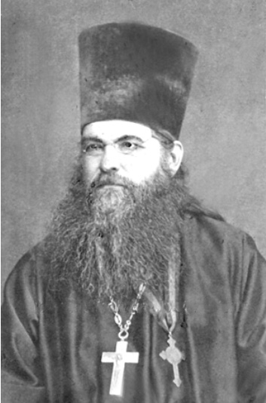
Иван Михеевич Первушин
(1827-1900)
Священник
Ученый-математик
Патриот родного края
  Собиратель устной народной поэзии крестьян
  Основатель народных школ
  Издатель рукописного журнала «Шадринский вестник»

Slide 3
Детство И.М. Первушина
Первушины на Лысьвенской земле – с конца XVIII в.
9 января (15) 1827 г. в поселке Лысьвенского завода Пермской губернии в семье Михея Ивановича и Параскевы Афанасьевны Первушиных родился первенец.
Из дневника М.И. Первушина: «Иван, первый сын, родился
в 1827 г. 9 генваря, в воскресенье, после обедни. Крещен 13 числа того же генваря, а тезоименитство – 15 генваря».
    Иван Михеевич – старший из 17 братьев и сестер.

Slide 4
Детство И.М. Первушина
И.М. Первушин:
«В Лысьвенском-то заводе я и родился… и повит был в дедушкины порты, не знаю по какому случаю… Может быть молоденькая мать моя – родильница не успела вынять приготовленное для ребенка-первенца… Как бы то ни было, а я сделался любимцем дедушки, еще ничего не понимая, а только пища бессмысленно»

Slide 5
«Архангело-Пашийский завод по населению порядочный. Специальность – выплавка чугуна. Завод кормит не одно местное население. В зимнее время Пашия представляет собой смесь «племен, наречий, состояний». Здесь вы встретите и зырянина, и башкира, и коренного пермяка. Возят дрова, уголь, руду и прочее. В заводе две школы: мужская и женская. По типу это, пожалуй, одна из лучших школ в уезде. Светлая, просторная… Церковь здесь прекрасная»

Slide 6
Детство И.М. Первушина
Любовь дедушки избавила меня от родительского наказания. Мать имела уже второго сына Василья и несла дочь Таисью, поэтому я недолго побыл в Пашии и возвратился к деду, в Лысьву.
«Бабушка не шибко полюбливала невестку, а особенно дедушком любимую мать мою – Прасковью Афанасьевну, которая тоже была своебытнего нрава и не поддавалась молоденькому мужу. Муж был моложе 9½ месяцами, она родилась 1806 г. октября около 28 дня. Может, и меня бабушка не шибко убаюкивала бы, если родительница моя не засыпалась и не оставляла меня реветь досыта, или не бросала спросонков «вместо кошки» на пол с голбца. Два воздушных параболических путешествия – с голбца на пол – около двух аршин совершил я на первых днях по рождении за то, что беспокоил засыпавшую глубоким сном мать… Этот страх, этот испуг с детства и доныне – при начальнике, как и при разбойнике, при незнакомце и враге, - даже при получении письма, пакета, невольно давящее чувство, боль сердечная – не наследованы ли мною от первобытных моих падений, ужасных и адских для такой нежной пичужки – вершков в 10 или 12?!».

Slide 7
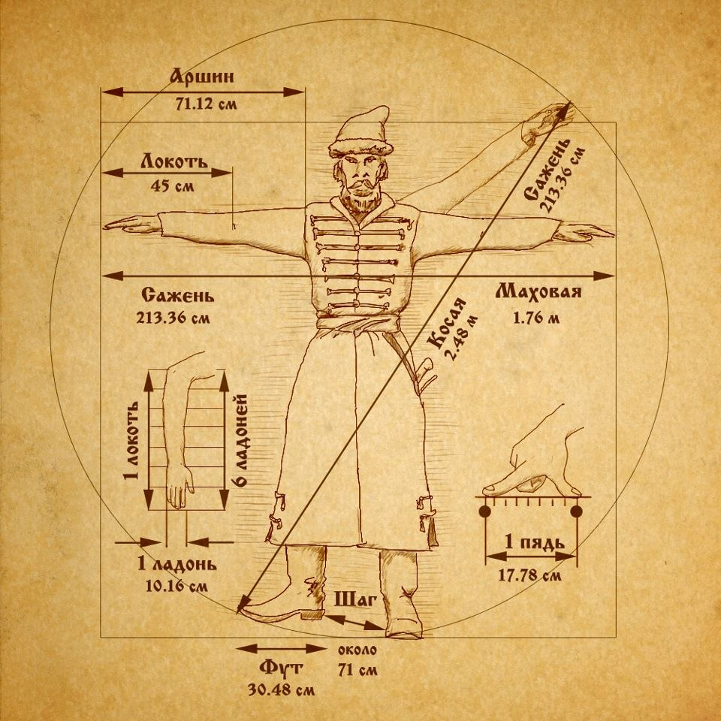
Примечания
2 аршина ≈ 142 см
1 вершок = 1/16 аршина
12 вершков ≈ 54 см
Голбец – сооружение за печкой (ступени вверх или вниз)

Slide 8
Детство И.М. Первушина
Дед – Иван Иванович – был ласковым и мудрым, он сам стал учить внука.
И.М. Первушин: «При дедушкиной указке выучился я читать и писать. И на клирос (в православной церкви место, на котором во время богослужения находятся певчие и чтецы).
В старину все просто было»
Домашнее образование: чтение книг, изучение латыни, пение по нотам. Дедушка, готовил внука в преемники, доверял ему помогать в церкви. Прихожане Лысьвенской Свято-Троицкой церкви прозвали расторопного мальчика «четверть попа»

Slide 9
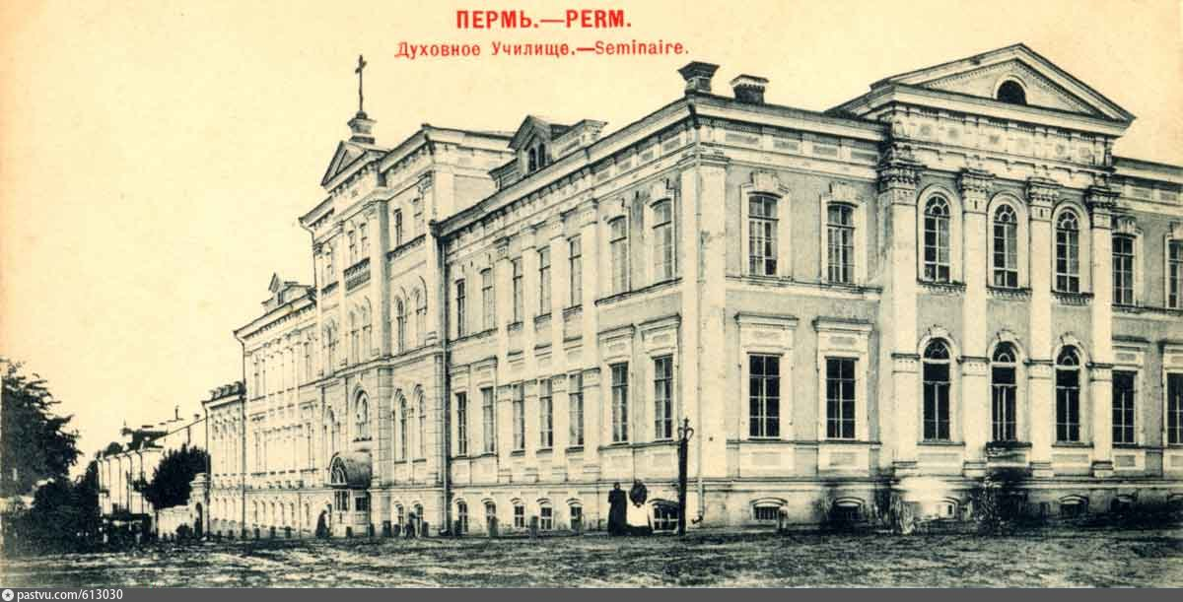
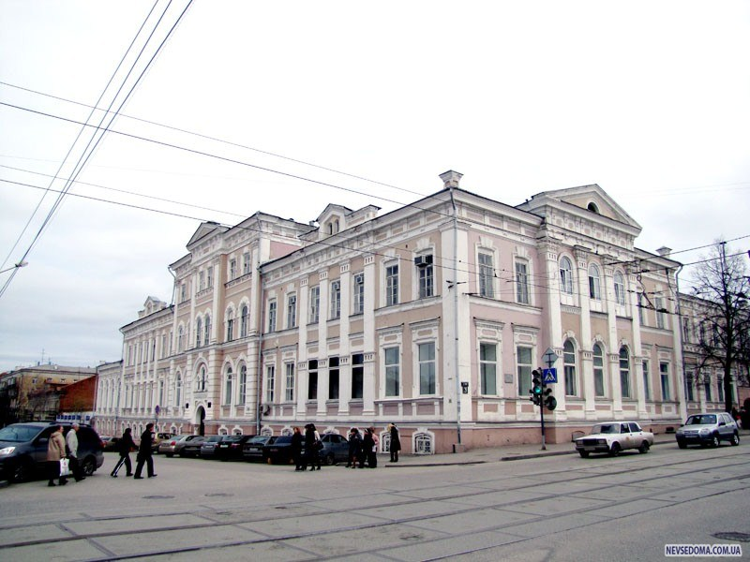
Образование
1838-1842 гг.
И.М. Первушин – ученик Пермского духовного училища:
«Здесь познакомился я
с числами и арифметикой в 1838-40 гг., заняла мысль «о простых числах», не давала мне покою и периодически отнимала у меня много времени и труда письменного».

Slide 10
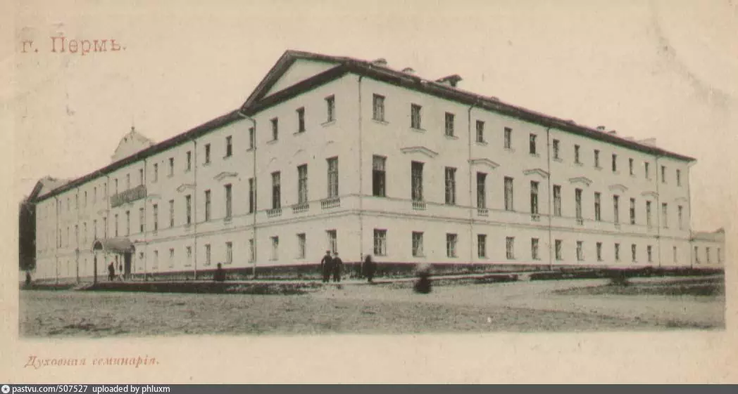
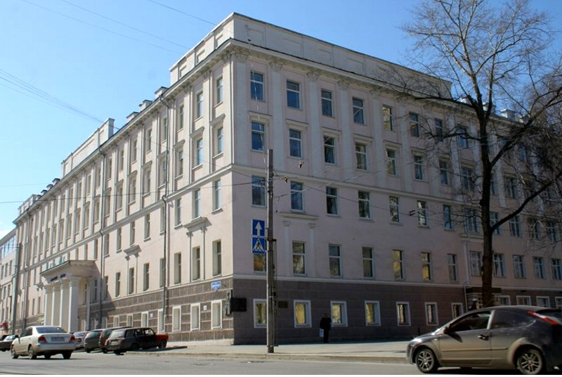
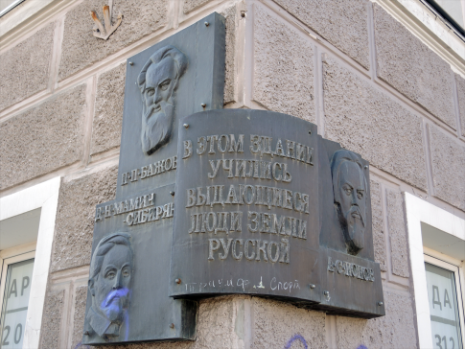
Образование
1842-1848 гг.
И.М. Первушин – учащийся Пермской духовной семинарии:
    Первый ученик
    За успехи отправлен обучаться в Казанскую духовную академию за казенный счет

Slide 11
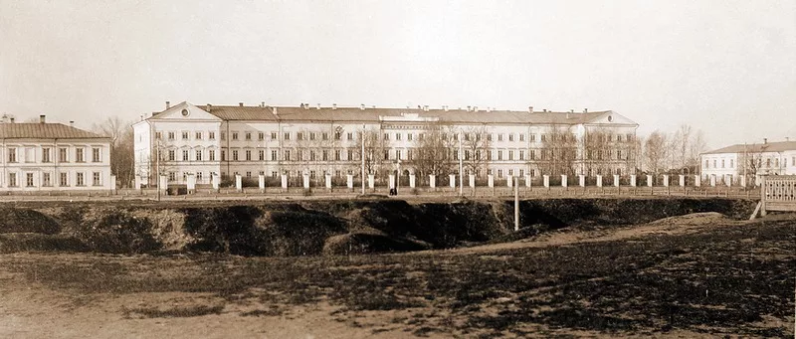
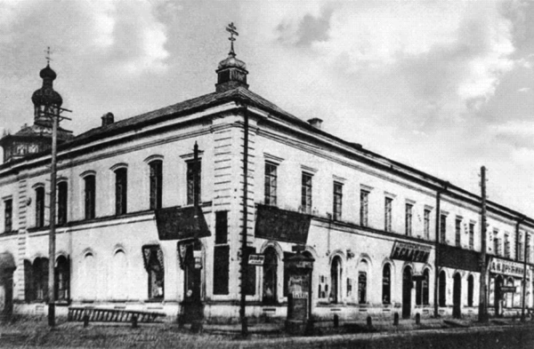
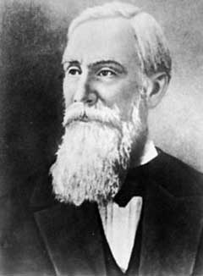
Образование
1848-1853 гг.
И.М. Первушин – студент Казанской духовной академии:
звание кандидат богословия
выпускной экзамен: академик П.Л. Чебышев (1821-1894) высоко оценил математические способности студента Первушина

Slide 12
И.М. Первушин о воспитании
Казань (1849)
« Посевай в них семена доброты, человеколюбия, чувства собственного достоинства, гуманности. Давай им книги для чтения…
Воспитание других, приготовление новых поколений, которые заменят нас некогда и будут знать более нас, будут умнее нас – дело важное, человечественное.
Это вопиющая потребность нашего духа. Сообщим им свои опыты и наблюдения. Предостережем их от заблуждений и ошибок, и они далее двинутся, скорее пойдут к истине. А истина всего дороже для нас».

Slide 13
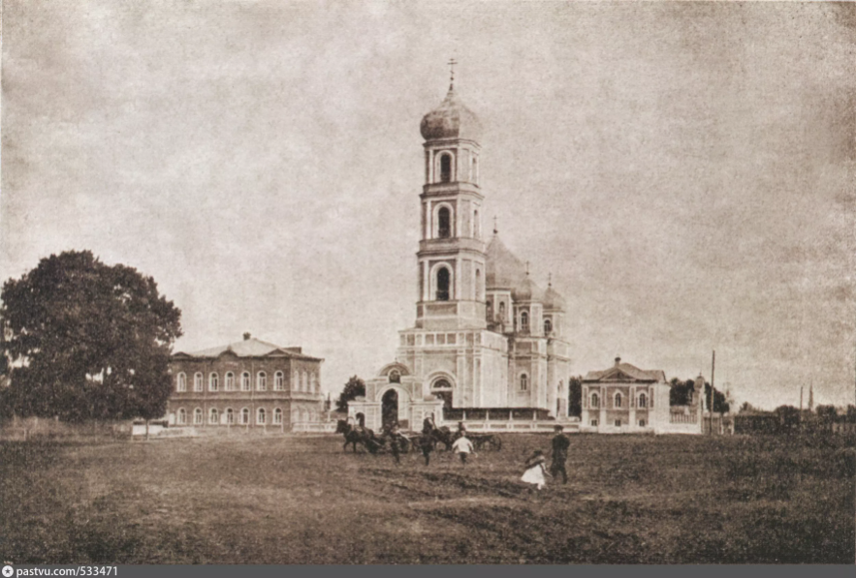
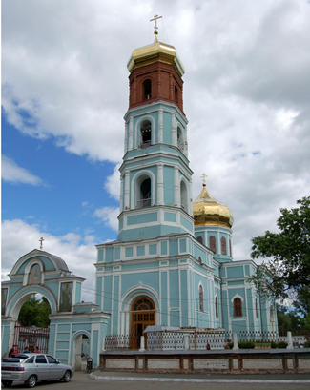
г. Пермь
1853 г.
Преподаватель в Пермской духовной семинарии
1854-1856 гг.
Священник Свято-Троицкой (Слудской) церкви г. Перми.
«Тут бушевали страсти и произвели столько крушений, что припамятование становится болезненным для меня…»
  В 1855 г. в семье Первушина родился сын Павел (умер в 1855 г.)
  в 1856 г. родился сын Георгий (умер
  в младенчестве)

Slide 14
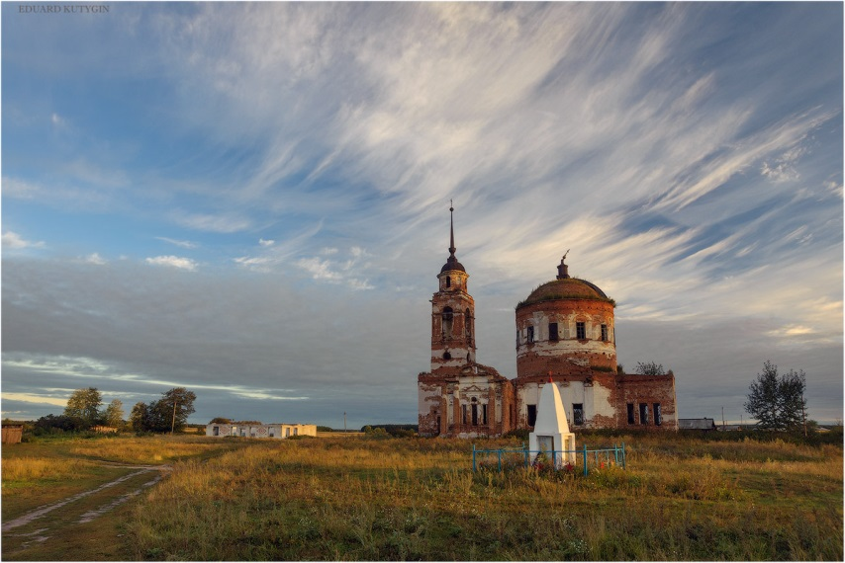
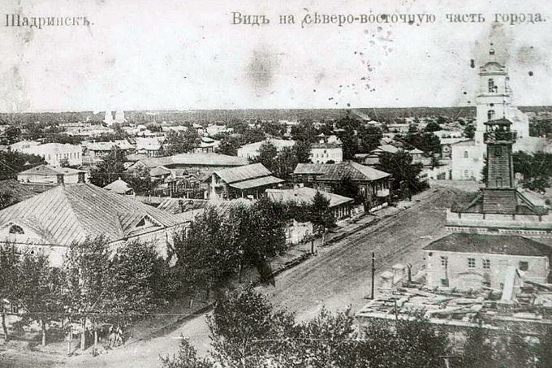
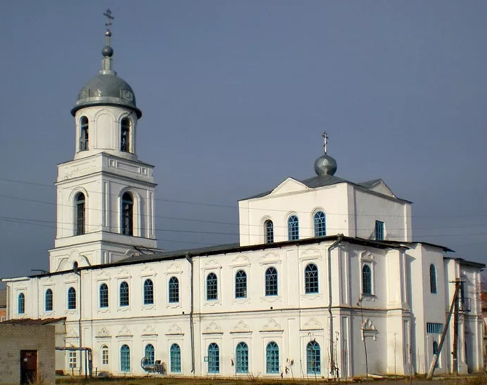
с. Замараевское
1856-1883 гг.
Приходской священник
с. Замараевского Шадринского уезда Пермской губернии
  Курганская область
  30 км от г. Шадринска
Отец Иоанн
1884-1887 г.
священник Николаевской церкви г. Шадринска
    1886-1887, вне штата

Slide 15
с. Замараевское
Открыл начальную школу для крестьянских детей
Организовал воскресную школу для взрослых
  Занятия в обеих школах вел сам, создавал наглядные пособия и таблицы
С 1861 г. стал издавать рукописный журнал «Шадринский вестник»
  «В Шадринске назначен пермский полицмейстер фон Фок, по одним — пьяница, по другим сказаниям — пребескорыстнейший человек... Правда ли, чтобы полиция не брала?! Чтобы земский исправник не брал?! Если так будет, любопытно посмотреть поближе «восьмое чудо» — бескорыстие... в Шадринске...в Сибири...»
После закрытия школы и журнала свободное время отдавал математике и краеведению
Чрезвычайно любил «цыфирь» и слыл «чудаком». Ходили слухи, что в его квартире цифрами и знаками исписаны стены и окна. Каждую свободную минутку в домах прихожан, в дороге, в алтаре он что-то писал

Slide 16
с. Замараевское
Проходит первый учебный год в Замараевском. Без всяких средств школа все-таки существует. Иван Михеевич – и директор, и учитель, и истопник.
Начался второй учебный год. Из Шадринска пришло письмо,
в котором уездные чиновники от просвещения сообщали
о «недостатке средств для содержания школы».
Пришло предписание взымать с крестьян на содержание школы
«по рублю серебром с рыла». Во многих хозяйствах не было лошадей, а в некоторых – и коров. Чтобы заработать рубль серебром, надо было трудиться по найму от зари до зари не менее недели. Новый налог испугал замараевских мужиков, и они запретили детям посещать школу.
Школа Первушина перестала существовать.

Slide 17
с. Замараевское
Иван Михеевич стал следить за явлениями природы родного края, отсылать записи в Екатеринбург, в Уральское общество любителей естествознания (УОЛЕ), активным членом которого он стал.
Обратился в Шадринск и Екатеринбург:
«Мы согласились бы с радостью принять от какого-нибудь общества, ревнующего о распространении точных наблюдений в Отечестве нашем, термометры, дождемеры, барометры и аккуратно производить по ним наблюдения и записывать данные ежемесячно или ежедневно. Не мешало бы иметь под руками и электромеры, и гидрометры, и другие приборы. Физические и математические науки нам известны даже в современном почти виде. Жалко, знания наши гибнут бесплодно, без приложения к делу на пользу всеобщую – науки и общества».

Slide 18
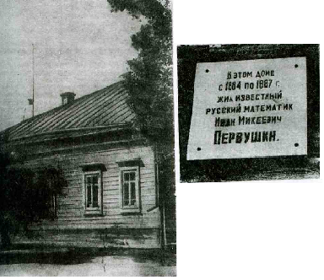
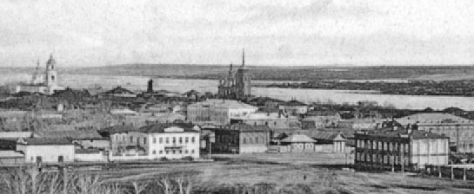
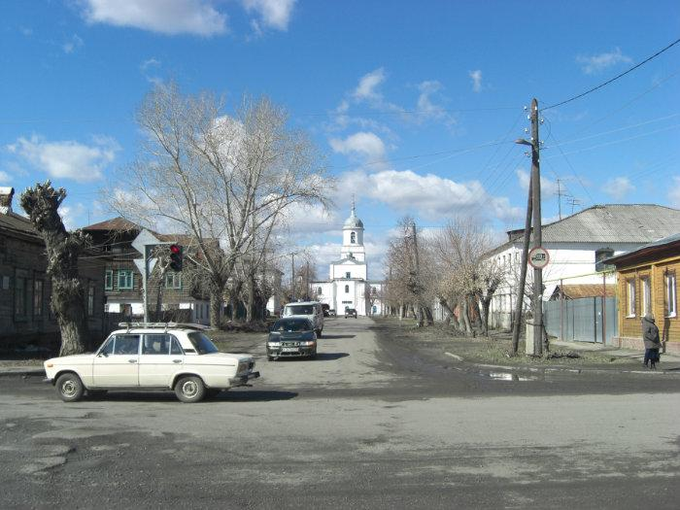
г. Шадринск
ул. Пионерская, 48

Slide 19
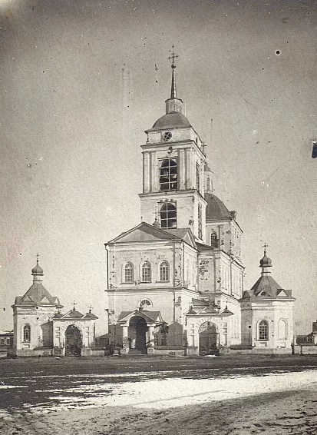
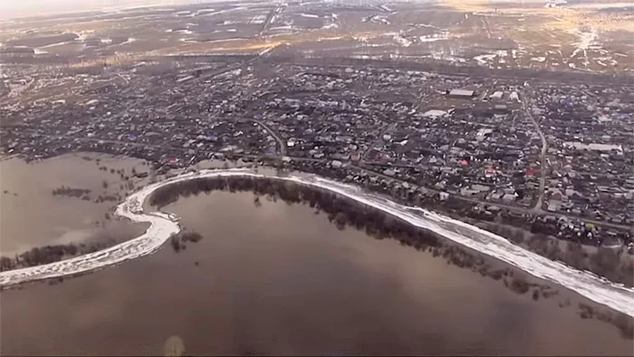
с. Мехонское
1887-1900 гг.
Приходской священник
с. Мехонское Шадринского уезда
  Курганская область
  66 км от Шадринска
  Год вне штата и ссылка за статью
  «Образовательное значение
  игральных карт»
  Первушин:
  «Безместный священник и
  запрещенный математик»

Slide 20
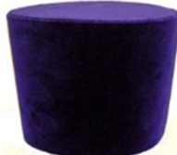
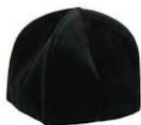
с. Мехонское
Человек подвижный, общительный и даже веселый, он снискал всеобщую симпатию прихожан.
Заботился о просвещении народа, помогал беднякам учить детей
Острый на язык Первушин не успокоился. Однажды, явившись в собрание попов, он так оригинально поздоровался с ними, что это приветствие стало местной легендой:
  — Здравствуйте, отцы: тупоголовые, остроголовые и пустоголовые!
  Они, было, крепко обиделись, но Иван Михеевич их успокоил:
  — Что возмущаетесь? Я правильно сказал. Вот у тебя, отец Ксенофонт, что на голове — камилавка (она напоминала опрокинутое ведро)? Ты — тупоголовый! А вон у отца Якова на голове скуфья (она была островерхой) — он остроголовый. А у отца Алексея на голове ничего нет — пустоголовый!

Slide 21
Последние годы
1893-1896 гг.
почетный член этого учредительного комитета к 100-летнему юбилею Н.И. Лобачевского при Казанском физико-математическом обществе (по созданию фонда для премирования выдающихся произведений в области геометрии)
Всемирный математический конгресс в Чикаго. из России представлена работа И.М. Первушина «О наилучшей проверке арифметических действий над огромными числами».
1894, Неаполитанская Академия: работа «Об определении количества простых чисел в известных пределах».
1896, последняя работа «Формулы для приближенного представления простых чисел, их сумм и разностей по номерам этих чисел» (франц.)
Переписка с Российской академией в краеведческом музее Пермского края.

Slide 22
Математика И.М. Первушина
Простые (непроизводные) и составные (производные) числа
  в первом десятке 5 простых чисел
  во втором – 4
  в последующих десятках простых чисел еще меньше
Вопросы:
  сколько же всего простых чисел, конечное или бесконечное их число
    Древнегреческие математики (III в. до н.э.): простых чисел в натуральном ряду бесконечно много
  часто ли они встречаются среди остальных чисел

Slide 23
Математика И.М. Первушина
Выписал книгу П.Л. Чебышева «Теория сравнений»
1877-1878. Делимость чисел вида
  Число делится на 114 689
  Число делится на 16 772 161

Slide 24
Математика И.М. Первушина
1877-1878.
Делимость чисел вида
2¹¹–1 2²³–1 2²⁹–1 2³⁷–1 2⁴³–1 | 2⁴⁷–1 2⁷³–1 2⁸³–1 2¹³¹–1 | 2¹⁷⁹–1 2¹⁹¹–1 2²³⁹–1 2²⁵¹–1

Slide 25
Математика И.М. Первушина
Записи на черновиках:
«Числовой Константинополь не взят».
«По полуночи 2 ½ часа. А модуль простое ли число? Не всуе ли тружусь?!!! Еще 35 звеньев и этот сфинкс будет разгадан. Дело медленно, но верно!»
«11 ¼ вечера, пора ужинать. А так бы и умер на работе. Еще 25 колен».

Slide 26
Математика И.М. Первушина
Большое простое число, следующее за эйлеровым – первушинское
2 305 843 009 213 693 951
  2 квинтиллиона 305 квадриллионов 843 триллиона
  9 миллиардов 213 миллионов 693 тысячи
  951 единица.

Slide 27
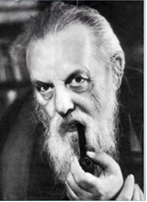
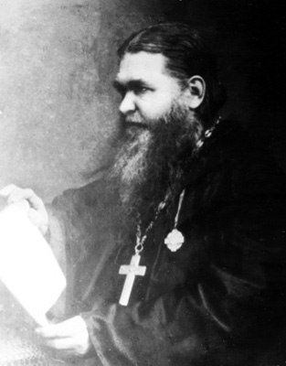
Об И.М. Первушине
П.П. Бажов:
«Замечательный математик, известный своими трудами за границей, пожертвовал своей карьерой ученого ради изучения своего края, ради служения народу...»

Slide 28
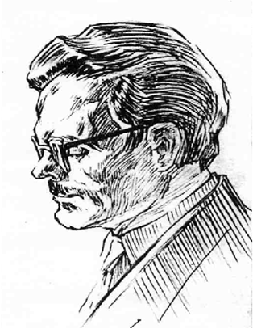
Об И.М. Первушине
В.П. Тимофеев:
« …он был не только математиком или метеорологом, статистом, экономистом, журналистом, бытописателем, педагогом и тонким наблюдателем общественной жизни, публицистом-просветителем.
Он был гражданином своего большого Отечества – России и малой родины – Урала и Зауралья, и служил им верой и правдой»

Slide 29
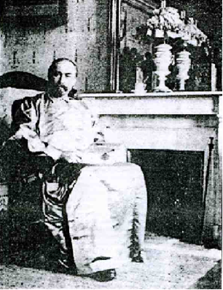
Об И.М. Первушине
К.Д. Носилов:
«У него нет свободного времени. Он вечно чем-нибудь занят, и этот переход от работы к другой, от вопроса к другому, кажется, и наполняет его жизнь так, что он не замечает, как проживает целые годы своей жизни. Говорят, порой, увлекаясь, он еще и теперь, как в прежнее время, просиживает целые ночи за математическими выкладками, когда ему не удается их сделать днем...»

Slide 30
И.М. Первушин о воспитании
«Ныне не бьют, а прежде бывало – и моих несчастных сестер ни за что, за булавку, за иголку или равные им пустяки, хлещут плеткой треххвосткой ременной по чему попало, колотя их лбом об пол, разят ухватом, ощепком, кулаком, даже шилом и молотком… Боже мой! Если вспомню, сердце кровью обливается. Бывало, хоть ни в чем не виноват, дрожишь, как бы ремень на спину тебе не сел... Драли до печенок, били за все, за самое невинное и детское движение мышц и мыслей. Благочестивые и не подозревали в себе истязателей …»
«Еще заметить надобно: напрасно подавляют в мальчике склонность к играм, крику, визгу, свисту, разговору, ползанью, скачке. Следует давать хорошее направление всем обнаружениям физических и умственных сил, а не подавлять (по невежеству или с умыслом) их энергии. Глупая мораль очень вредна!»

Slide 31
И.М. Первушин о воспитании
Христианская заповедь «Почитай отца своего» была основой воспитания на Руси. Почтение к старшему поколению, к родителям чувствуется в каждом письме Ивана к родителям.
«Возлюбленный Тятенька, М.И. Возлюбленнейшая Маменька, П.А. Любезнейшая бабушка, С.Ф.»… «Ваше Преподобие, любезнейший батюшка, М.И.!»…
Все разногласия между братьями и сестрами Иван старался решить миром: «Объясни по-братски. Ну что нам делить? Идем мы разными дорогами… Каково батюшке смотреть на это?».
«Оставайтесь с Богом, милые мои! Желаю Вам всевозможного счастия, более же всего – «веселости, этого драгоценнейшего достояния души человеческой».

Slide 32
Математический факультет ПГПУ

